Slide 1

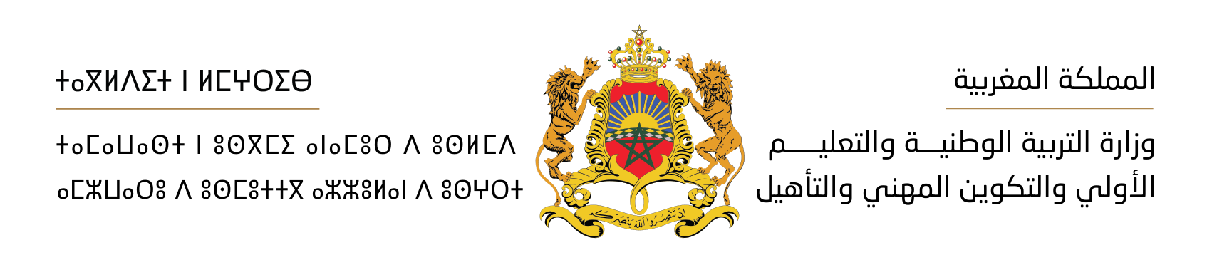
5
الوحدة
1
1
الأسبوع
2

Slide 2



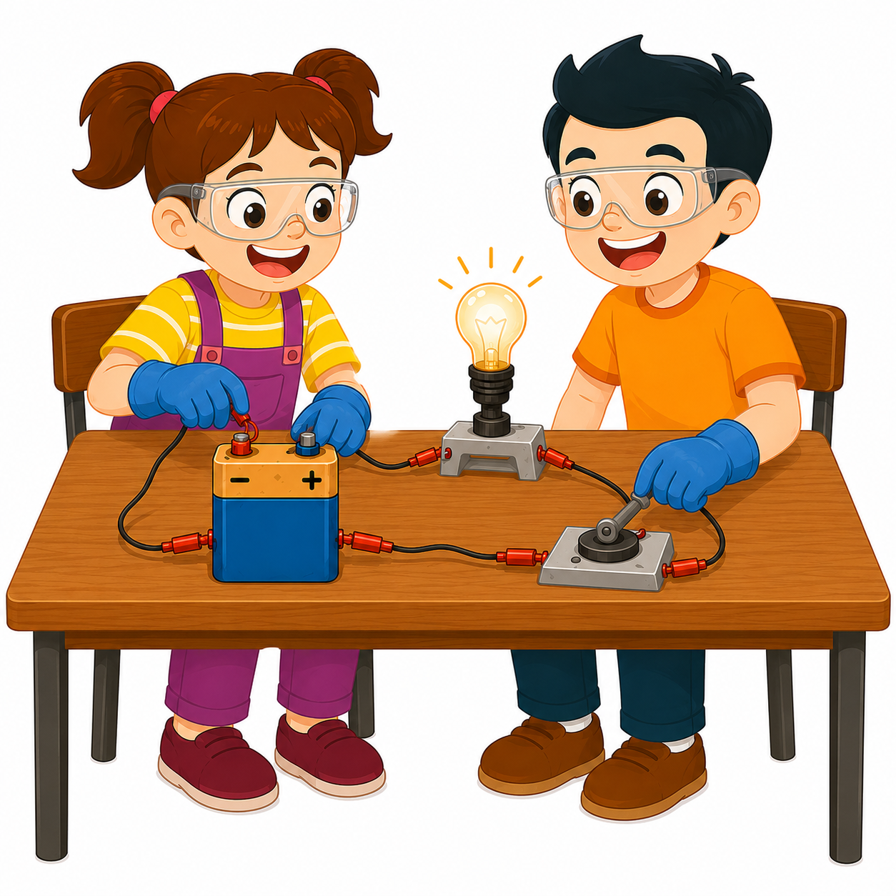
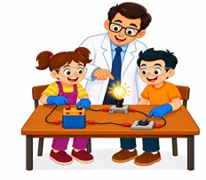



توجيهات الأستاذ (ة)
تعيين تلميذ للإجابة
المرور بين الصفوف
المناولة
عرض فيديو
المرور إلى الشريحة الموالية بعد عرض الفيديو
العمل في ثنائيات

Slide 3

برمجة الأسبوع
الدرس 1
كَيْفَ تَتِمُّ عَمَلِيَّةُ هَضْمِ الطَّعامِ داخِلَ جِسْمي؟
الدرس2
كَيْفَ تَتِمُّ التَّبادُلاتُ الْغازِيَّةُ في جِسْمي؟

Slide 4
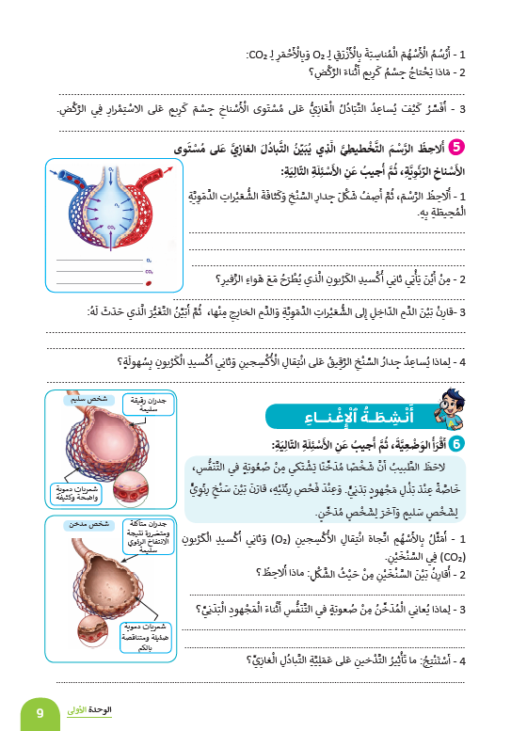
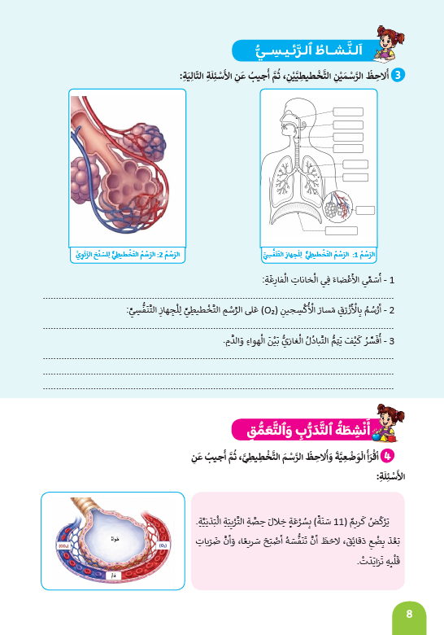
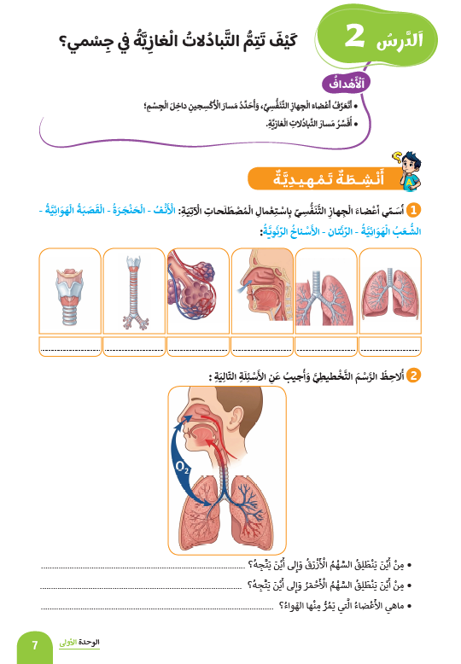
درس اليوم
كَيْفَ تَتِمُّ التَّبادُلاتُ الْغازِيَّةُ في جِسْمي؟

Slide 5
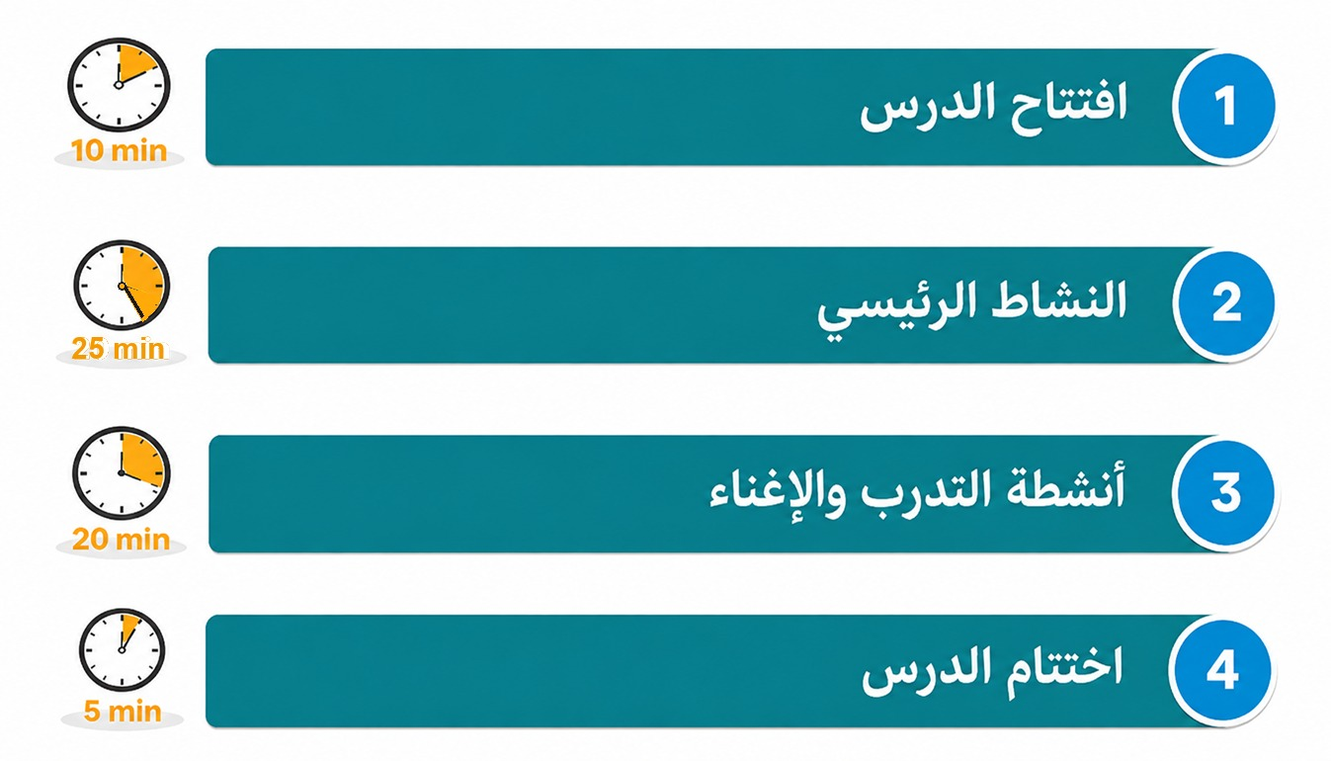
مراحل الدرس

Slide 6
عند نهاية الدرس، على الأقل 80% من المتعلمات والمتعلمين سيكونون متمكنين من :
- تَعَرُّفِ أَعْضاءِ الْجِهازِ التَّنَفُّسِيِّ، وَتَحْديدِ مَسارِ الأُكْسِجينِ داخِلَ الْجِسْمِ؛
- تَفْسيرِ التَّبادُلاتِ الْغَازِيَّةِ بَيْنَ الْهَواءِ وَالدَّمِ اعْتِمادًا عَلى رَسْمٍ تَخْطيطِيٍّ .

Slide 7
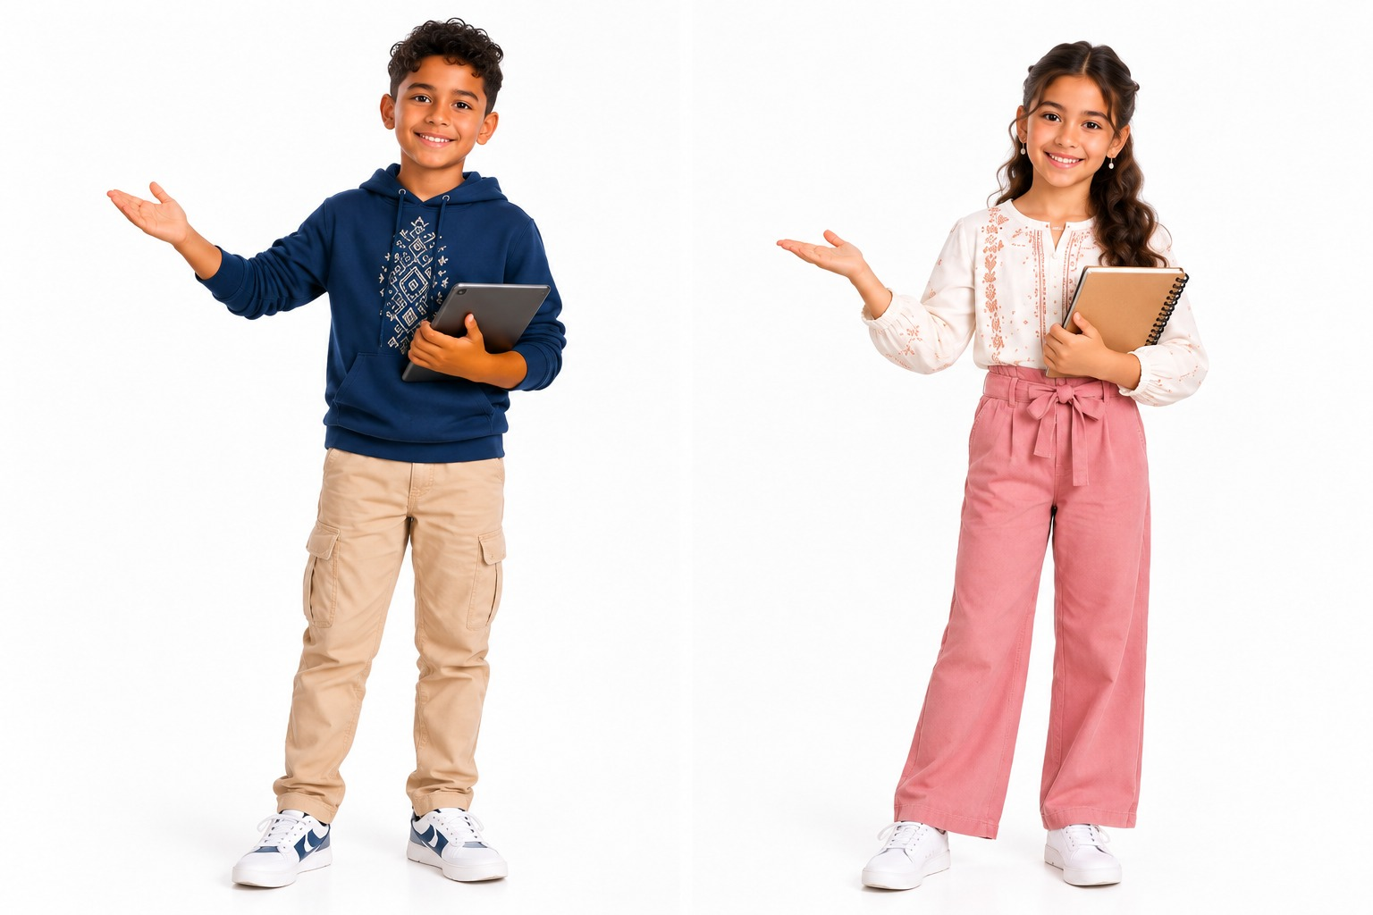
مَرْحَبًا، سَنَرَى دَرْسًا جَديدًا مَعَ كَجْمولَةَ وَأَكْسيلَ.

Slide 8
عِنْدَ نِهايَةِ الدَّرْسِ:
- سَأَتَعَرَّفُ عَلى أَعْضاءِ الْجِهازِ التَّنَفُّسِيِّ، وَسَأُحَدِّدُ مَسارَ الأُكْسِجينِ داخِلَ الْجِسْمِ؛
- سَأُفَسِّرُ التَّبادُلاتِ الْغَازِيَّةِ بَيْنَ الْهَواءِ وَالدَّمِ اعْتِمادًا عَلى رَسْمٍ تَخْطيطِيٍّ.

Slide 9

افتتاح الدرس
1
تصحيح الأنشطة المنزلية
أنشطة تمهيدية

Slide 10

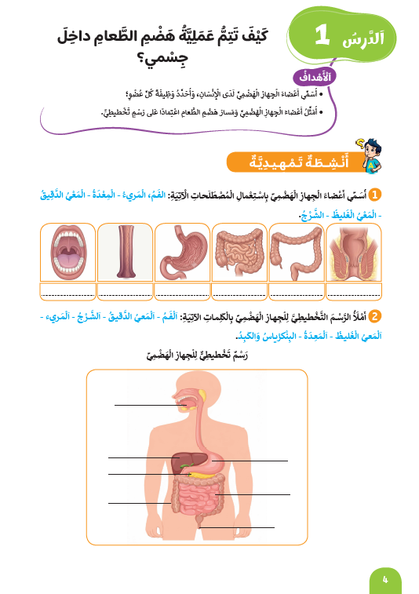
الآنَ، سَنُصَحِّحُ الأَنْشِطَةَ الْمَنْزِلِيَّةَ. خُذوا كُرَّاساتِكُمْ، الصَّفحة 4، النّشاط رَقم 2

Slide 11

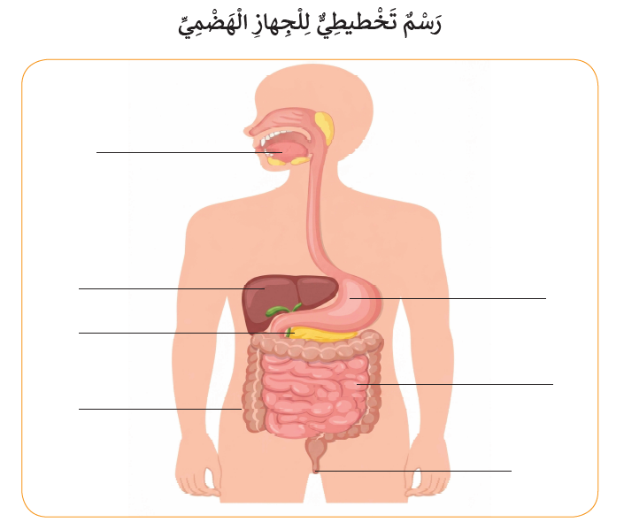
صَحِّحوا، أَمامَكُمْ دَقيقَةٌ واحِدَةٌ.
الْفَمُ
الْمَريءُ
الْكَبِدُ
الْمَعِدَةُ
الْبَنْكَرْياسُ
اَلْمَعي الدَّقيقُ
الْمعي الغليظُ
اَلشَّرْجُ

Slide 12
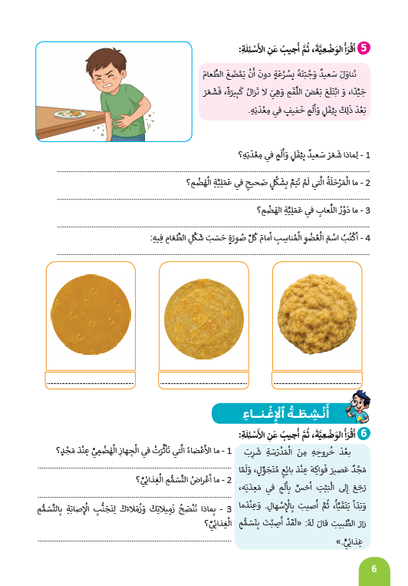
الآنَ، سَنُصَحِّحُ النَّشاط 6 ص 6:

Slide 13
صَحِّحوا، أَمامَكُمْ دَقيقَةٌ واحِدَةٌ.
بَعْدَ خُروجِهِ مِنَ الْمَدْرَسَةِ، شَرِبَ مَجْدٌ عَصيرَ فَواكِهَ عِنْدَ بائِعٍ مُتَجَوِّلٍ، وَلَمّا رَجَعَ إِلى الْبَيْتِ أَحَسَّ بِأَلَمٍ في مَعِدَتِه، وَبَدَأَ يَتَقَيَّأُ، ثُمَّ أُصيبَ بِالْإِسْهالِ. وَعِنْدَما زارَ الطَّبيبَ قالَ لَهُ: "لَقَدْ أُصِبْتَ بِتَسَمُّمٍ غِذائىٍّ"
1- ما الأَعْضاءُ الَّتي تَأَثَّرَتْ في الْجِهازِ الْهَضْمِيِّ عِنْد مَجْدٍ؟
الأَعْضاءُ الَّتي تَأَثَّرَتْ في الْجِهازِ الْهَضْمِيِّ عِنْدَ مَجْدٍ هي الْمَعِدَةُ وَالأَمْعاءُ.
2- ما أَعْراضُ التَّسَمُّمِ الْغِذائِيِّ؟
أَعْراضُ التَّسَمُّمِ الْغِذائِيِّ الَّتي ظَهَرَتْ عِنْدَ مَجْدٍ هِيَ: أَلَمٌ في الْمَعِدَةِ (مَغَصٌ وَتَقَلُّصاتٌ)، التَّقَيُّؤُ (اسْتِفْراغُ ما في الْمَعِدَةِ) والإِسْهالُ.
3- بِماذا تَنْصَحُ زَمِيلاتِكَ وَزُمَلاءَكَ لِتَجَنُّبِ الْإِصابَةِ بِالتَّسَمُّمِ الْغِذائِيِّ؟
أَنْصَحُ زَميلاتي وَزُمَلائي بِتَجَنُّبِ الأَطْعِمَةِ الْمَكْشوفَةِ: عَدَمُ الشِّراءِ مِنَ الْباعَةِ الْمُتَجَوِّلينَ غَيْرِ الْمُرَخَّصينَ، لِأَنَّ أَطْعِمَتَهُمْ قَدْ تَكونُ مُعَرَّضَةً لِلْغُبارِ وَالذُّباب.
التَّأَكُّدُ مِنْ صَلاحِيَّةِ الأَكْلِ: الِانْتِباهُ إِلى رائِحَةِ الطَّعامِ، شَكْلِهِ، وَتاريخِ انْتِهاءِ الصَّلاحِيَّةِ الْمَكْتوبِ عَلى الْمُعَلَّباتِ.

Slide 14
افتتاح الدرس
1
أنشطة تمهيدية

Slide 15
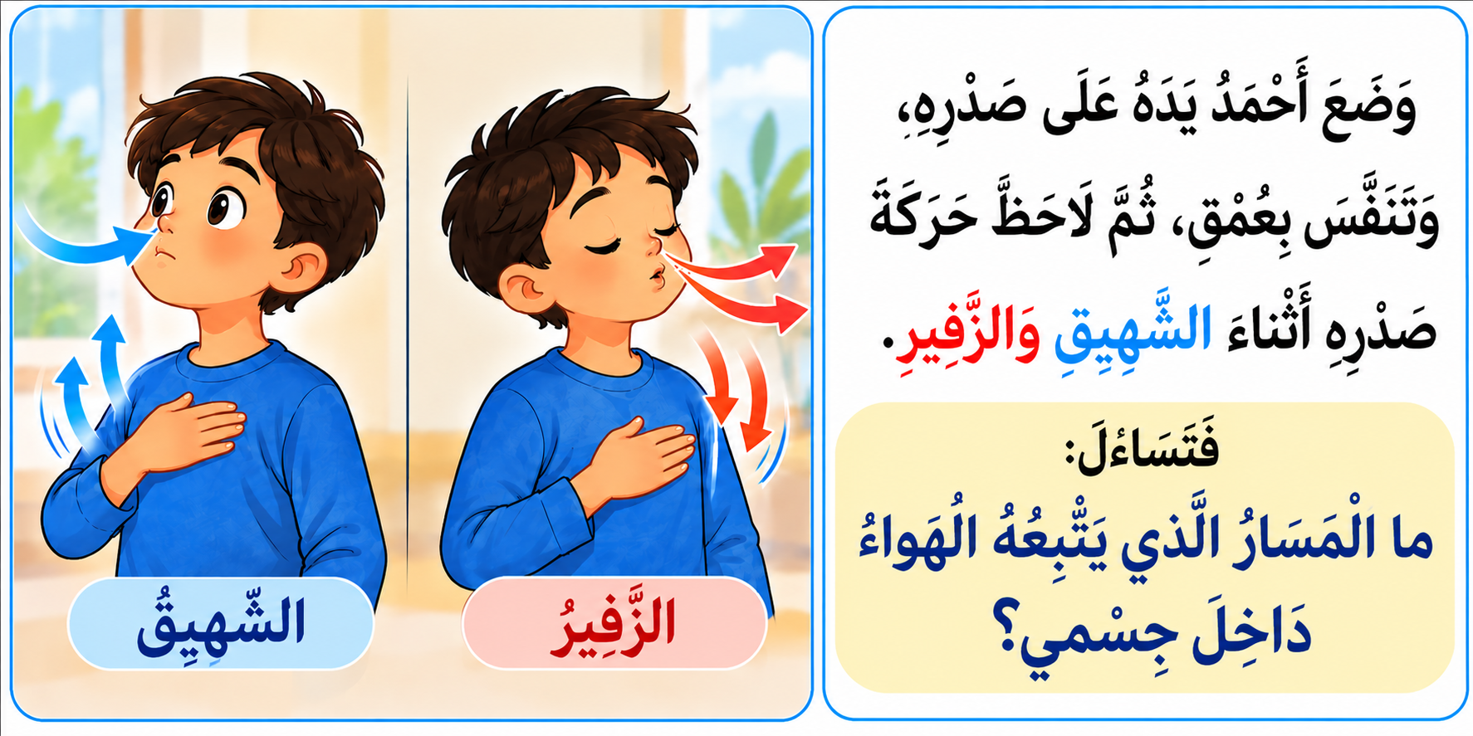
لاحِظوا الصّورَةَ ثُمَّ اقْرَأوا الْوَضْعِيَّةَ:
هَلْ أَنْتُمْ مُسْتَعِدّونَ لِمُساعَدَةِ أَحْمَدَ عَلى الْإِجابَةِ عَنْ هَذا التَّساؤُلِ؟

Slide 16
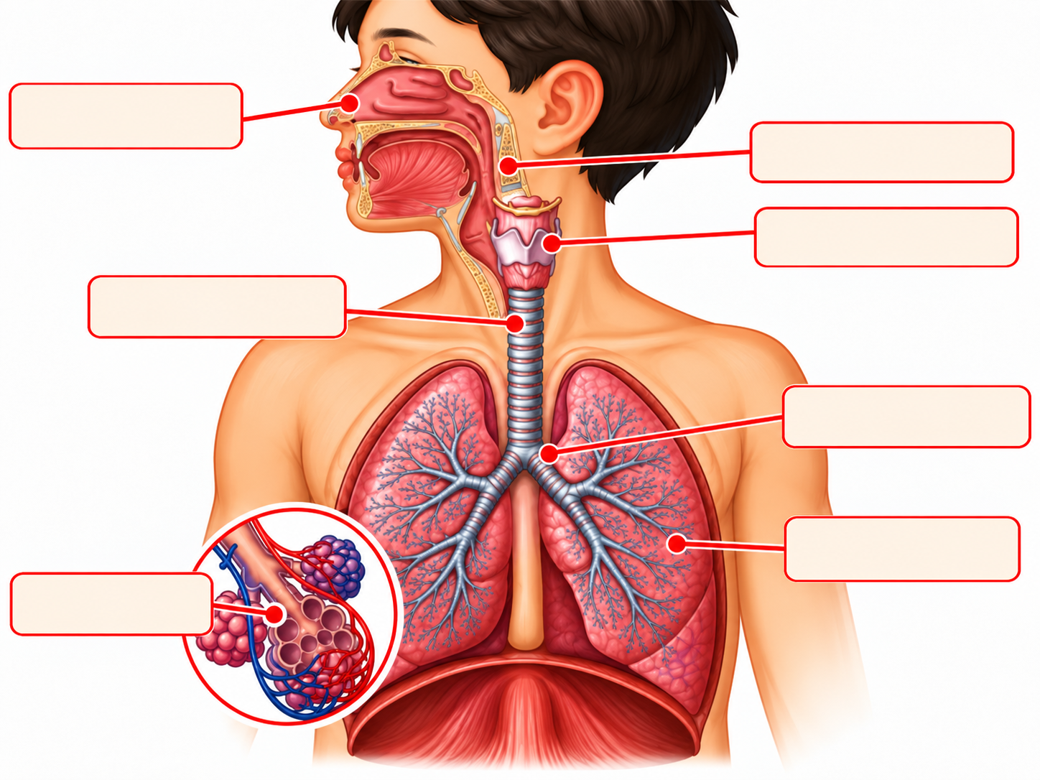
لاحِظوا الرَّسْمَ التّخْطيطيَّ لِلْجِهازِ التَّنَفُسيِّ، ثُمَّ سَمّوا الْأَعْضاءَ واحِداً تِلْوَ الْآخَرَ:

Slide 17
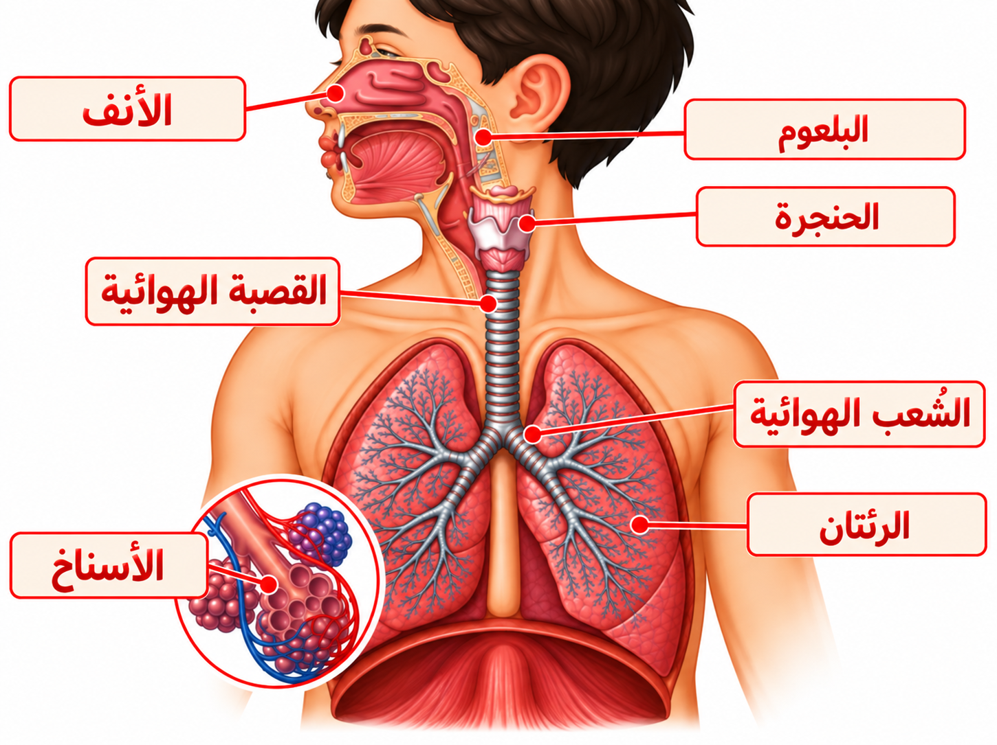
ما اسْمُ هَذا الْعُضْوِ؟
تعيين تلميذ للإجابة
.............

Slide 18
مَن يُعيدُ؟

Slide 19
ما اسْمُ هَذا الْعُضْوِ؟
تعيين تلميذ للإجابة
..............

Slide 20
مَن يُعيدُ؟

Slide 21
ما اسْمُ هَذا الْعُضْوِ؟
تعيين تلميذ للإجابة
...............

Slide 22
مَن يُعيدُ؟

Slide 23
ما اسْمُ هَذا الْعُضْوِ؟
تعيين تلميذ للإجابة
..............

Slide 24
مَن يُعيدُ؟

Slide 25
ما اسْمُ هَذا الْعُضْوِ؟
تعيين تلميذ للإجابة
.............

Slide 26
مَن يُعيدُ؟

Slide 27
ما اسْمُ هَذا الْعُضْوِ؟
تعيين تلميذ للإجابة
..............

Slide 28
مَن يُعيدُ؟

Slide 29
ما اسْمُ هَذا الْعُضْوِ؟
تعيين تلميذ للإجابة
.............

Slide 30
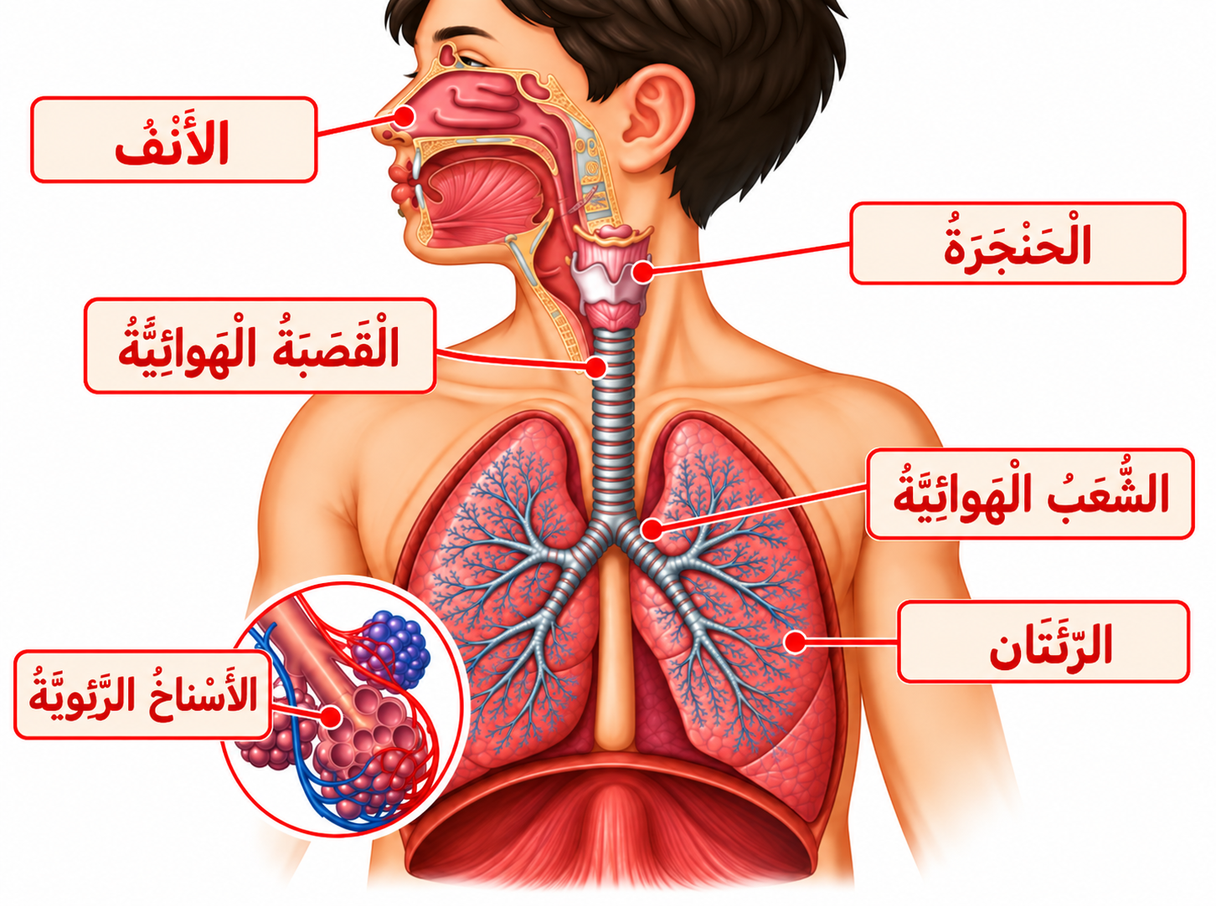
مَن يُعيدُ؟

Slide 31

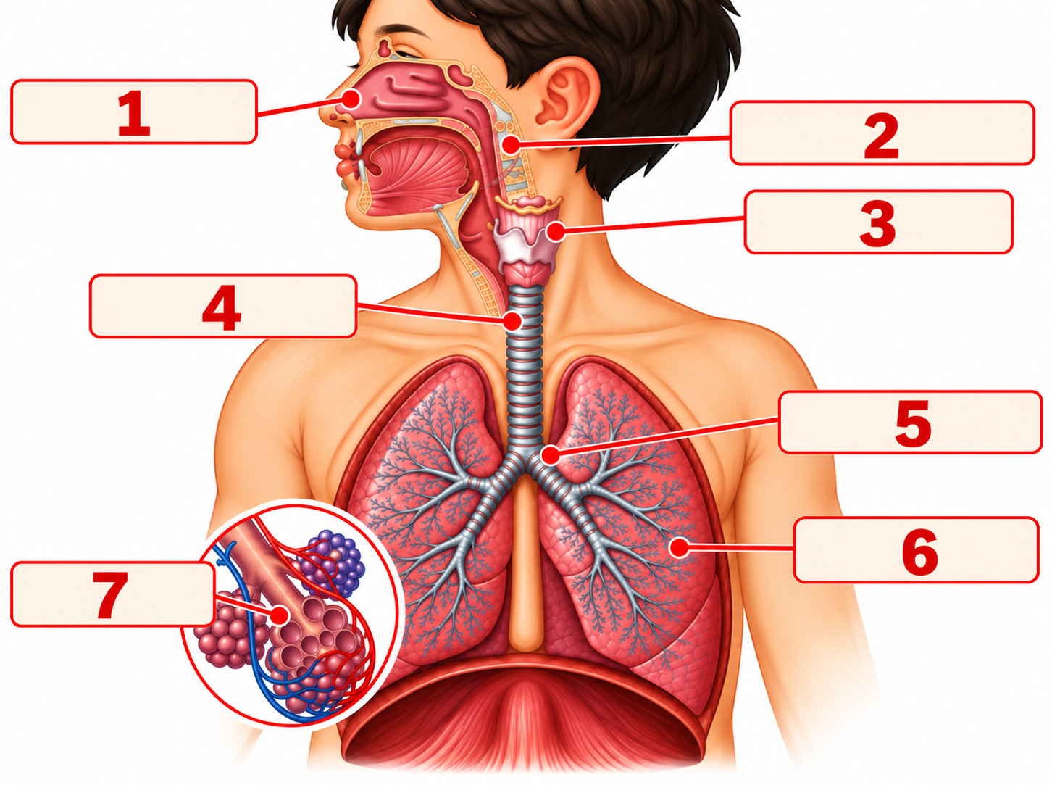
الآن، خُذوا أَلْواحَكُمْ، وَاكْتبوا رَقْمَ كُلِّ عُضْوٍ أَمامَ اسْمِهِ
......... الْحَنْجَرَةُ
......... الْأَسْناخُ الرِّئَوِيَّةُ
......... الرِّئتانِ

Slide 32
صَحِّحوا!
الْحَنْجَرَةُ
3
الْأَسْناخُ الرِّئَوِيَّةُ
7
الرَّئتانِ
6

Slide 33
خُذوا أَلْواحَكُمْ مِنْ جَديدٍ، وَاكْتبوا رَقْمَ كُلِّ عُضْوٍ مِنَ الأَعْضاءِ الْباقِيَةِ أَمامَ اسْمِهِ
......... الْقَصَبَةُ الْهَوائَيَّةُ
......... الْأَنْفُ
......... الشُّعَبُ الهوائيِّةُ
......... الْبُلْعومُ

Slide 34
صحِّحوا!
الْقَصَبَةُ الْهَوائَيَّةُ
4
الْأَنْفُ
1
الشُّعَبُ الهوائيِّةُ
5
الْبُلْعومُ
2

Slide 35
النشاط الرئيسي
1
النمذجة
الممارسة الموجهة

Slide 36

سَنَتَعَرَّفُ خِلالَ الحِصَّةِ عَلى أَعْضاءِ الْجِهازِ التَّنَفُّسِيِّ، وَنَتَتَبَّعُ مَسارَ الْأُكْسِجينِ، وَنُفَسِّرُ التَّبادُلاتِ الْغازِيَّةَ، خُطْوَةً خُطْوَةً.

Slide 37

هَيَّا نُشاهِدُ فيدْيو النَّمْذَجَةِ!
عرض فيديو النمذجة

Slide 38
لِنَتَحَقَّقْ مِنْ فَهْمِنا، خُذوا أَلْواحَكُمْ، واكْتُبوا رَقْمَ مَسارِ الْهَواءِ الصَّحيحِ :
① الْأَنْفُ ← الْحَنْجَرَةُ ← الْقَصَبَةُ الْهَوَائِيَّةُ ← الشُّعَبُ الْهَوَائِيَّةُ ← الرِّئَتانِ ← الأَسْناخُ الرِّئَوِيَّةُ
② الْأَنْفُ ← الْقَصَبَةُ الْهَوَائِيَّةُ ← الْحَنْجَرَةُ ← الشُّعَبُ الْهَوَائِيَّةُ ← الرِّئَتانِ ← الأَسْناخُ الرِّئَوِيَّةُ
③ الْأَنْفُ ← الْحَنْجَرَةُ ← الْمَرِيءُ ← الْمَعِدَةُ ← الأَمْعاءُ
④ الْأَنْفُ ← الْحَنْجَرَةُ ← الشُّعَبُ الْهَوَائِيَّةُ ← الْقَصَبَةُ الْهَوَائِيَّةُ ← الرِّئَتانِ ← الأَسْناخُ الرِّئَوِيَّةُ

Slide 39
الآن، صَحِّحُوا إِجَابَاتِكُمْ.
تعيين تلميذ للإجابة
① الْأَنْفُ ← الْحَنْجَرَةُ ← الْقَصَبَةُ الْهَوَائِيَّةُ ← الشُّعَبُ الْهَوَائِيَّةُ ← الرِّئَتانِ ← الأَسْناخُ الرِّئَوِيَّةُ
② الْأَنْفُ ← الْقَصَبَةُ الْهَوَائِيَّةُ ← الْحَنْجَرَةُ ← الشُّعَبُ الْهَوَائِيَّةُ ← الرِّئَتانِ ← الأَسْناخُ الرِّئَوِيَّةُ
③ الْأَنْفُ ← الْحَنْجَرَةُ ← الْمَرِيءُ ← الْمَعِدَةُ ← الأَمْعاءُ
④ الْأَنْفُ ← الْحَنْجَرَةُ ← الشُّعَبُ الْهَوَائِيَّةُ ← الْقَصَبَةُ الْهَوَائِيَّةُ ← الرِّئَتانِ ← الأَسْناخُ الرِّئَوِيَّةُ

Slide 40
اِنْتَبِهوا، نُجيبُ عَنِ السُّؤالِ الثّاني: كَيْفَ تَتِمُّ التَّبادُلاتُ الْغَازِيَّةُ عَلى مُسْتَوى الْأَسْناخِ؟
تعيين تلميذ للإجابة
① يَنْتَقِلُ الْأُكْسِجينُ مِنَ الدَّمِ إِلَى الْأَسْناخِ، وَيَنْتَقِلُ ثاني أُكْسيدِ الْكَرْبونِ مِنَ الْأَسْناخِ إِلى الدَّمِ.
② يَنْتَقِلُ الْأُكْسِجينُ مِنْ الْأَسْناخِ إِلَى الدَّمِ، وَيَنْتَقِلُ ثاني أُكْسيدِ الْكَرْبونِ مِنَ الدَّمِ إِلى الْأَسْناخِ.
③ يَنْتَقِلُ الْأُكْسِجينُ وَثانِي أُكْسيدِ الْكَرْبونِ مَعًا مِنَ الْأَسْناخِ إِلى الدَّمِ.
④ يَنْتَقِلُ الْأُكْسِجينُ وَثاني أُكْسيدِ الْكَرْبونِ مَعًا مِنَ الدَّمِ إِلى الْأَسْناخِ.

Slide 41
الآن، صَحِّحُوا إِجَابَاتِكُمْ.
تعيين تلميذ للإجابة
① يَنْتَقِلُ الْأُكْسِجينُ مِنَ الدَّمِ إِلى الْأَسْناخِ، وَيَنْتَقِلُ ثاني أُكْسيدِ الْكَرْبونِ مِنَ الْأَسْناخِ إِلى الدَّمِ.
② يَنْتَقِلُ الْأُكْسِجينُ مِنْ الْأَسْناخِ إِلى الدَّمِ، وَيَنْتَقِلُ ثاني أُكْسيدِ الْكَرْبونِ مِنَ الدَّمِ إِلى الْأَسْناخِ.
③ يَنْتَقِلُ الْأُكْسِجينُ وَثاني أُكْسيدِ الْكَرْبونِ مَعًا مِنَ الْأَسْناخِ إِلى الدَّمِ.
④ يَنْتَقِلُ الْأُكْسِجينُ وَثاني أُكْسيدِ الْكَرْبونِ مَعًا مِنَ الدَّمِ إِلى الْأَسْناخِ.

Slide 42
لِنَتَذَكَّرْ ما تَعَلَّمْناهُ!
لِتَفْسيرِ التَّبادُلاتِ الْغازِيَّةِ اعْتِمادًا عَلى الرَّسْمِ التَّخْطيطِيِّ، أَتَّبِعُ الْخُطُواتِ التّالِيَةَ:
أُحَدِّدُ عَناصِرَ الرَّسْمِ.
1
أَتَتَبَّعُ مَسارَ الْأُكْسِجينِ.
2
أَتَتَبَّعُ مَسارَ ثاني أُكْسيدِ الْكَرْبونِ.
3
أُفَسِّرُ التَّبادُلاتِ الْغازِيَّةَ وَأَتَحَقَّقُ مِنْ تَفْسيري.
4

Slide 43
النشاط الرئيسي
1
النمذجة
الممارسة الموجهة

Slide 44
خُذوا كُرّاساتِكُمْ، التَّمْرِينِ 3 صفحة 8.

Slide 45
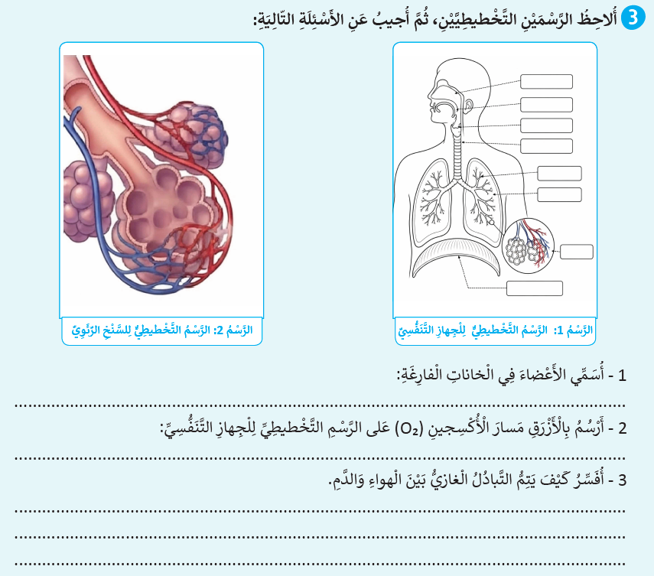
تَابِعوا مَعي، سَنُنْجِزُ النَّشاطَ 3 ص 8، وَسَأَبْدَأُ بِحَلِّ الْمِثالِ الْأَوَّلِ خُطْوَةً خُطْوَةً.

Slide 46
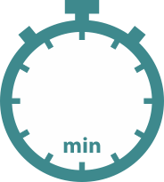
5
الآنَ أَنْجِزوا النَّشاطَ بِمُفْرَدِكُمْ! سَأَمُرُّ بَيْنَ الصُّفوفِ لِمُتابَعَةِ عَمَلِكُمْ. لَدَيْكُمْ 5 دَقائِقَ.
المرور بين الصفوف
اَلْأَنْفُ

Slide 47
قارِنوا إِجاباتِكُمْ في ثُنائِياتٍ!
العمل في ثنائيات
اَلْأَنْفُ

Slide 48
الآن، صَحِّحُوا إِجَابَاتِكُمْ. أَمَامَكُمْ دَقِيقَةٌ وَاحِدَةٌ.
اَلْأَنْفُ
اَلْبُلْعومُ
اَلْحَنْجُرَةُ
اَلْقَصَبَةُ الْهَوائِيَّةُ
اَلشُّعَبُ الْهَوائِيَّةُ
اَلرِّئَةُ
الأَسْناخُ الرِّئَوِيَّةُ
اَلْحِجابُ الْحاجِزُ
أُفَسِّرُ كَيْفَ يَتِمُّ التَّبادُلُ الْغازِيُّ بَيْنَ الْهَواءِ وَالدَّمِ:
عِنْدَ الشَّهيقِ، يَمْتَلِئُ السَّنْخُ الرِّئَوِيُّ بِالْهَواءِ الْغَنِيِّ بِالْأُكْسِجينِ، فَيَنْتَقِلُ الْأُكْسِجينُ عَبْرَ جِدارِ السَّنْخِ إِلى الدَّمِ لِيَنْقُلَهُ إِلى خَلايا الْجِسْمِ. في الْمُقابِلِ، يَنْتَقِلُ ثاني أُكْسيدِ الْكَرْبونِ مِنَ الدَّمِ إِلى السَّنْخِ، ثُمَّ يَخْرُجُ خارِجَ الْجِسْمِ أَثْناءَ الزَّفيرِ.

Slide 49
التدرب والإغناء
3
أنشطة التدرب
أنشطة الإغناء

Slide 50
الآن،خُذوا التَّمْرِينَ 4 صفحة 8 !

Slide 51
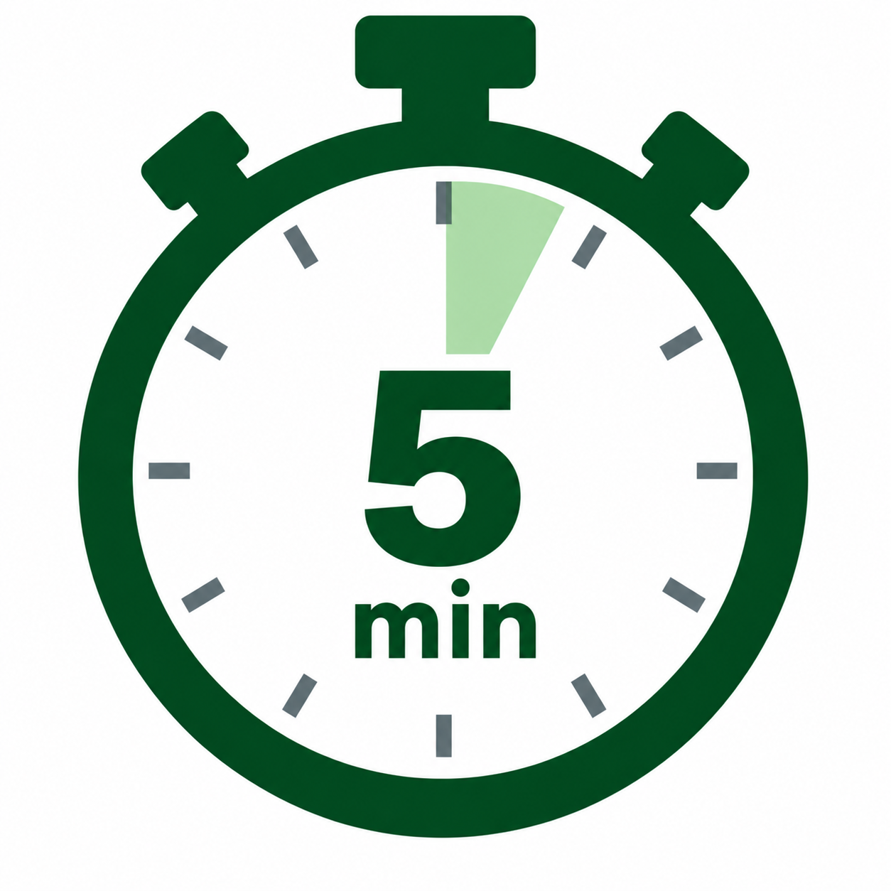
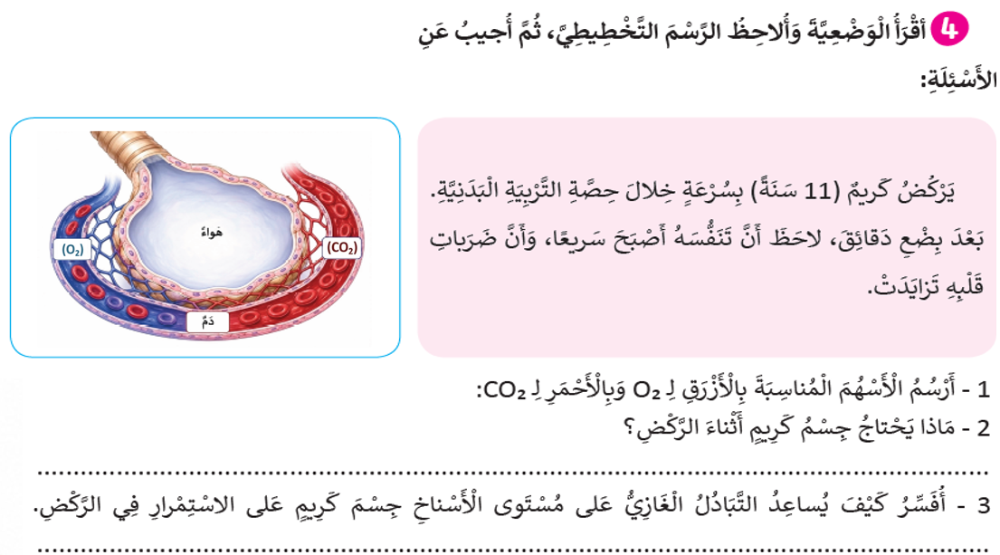
أَنْجِزُوا نَشاطَ التَّدَرُّبِ بِمُفْرَدِكُمْ! سَأَمُرُّ بَيْنَ الصُّفوفِ لِمُتابَعَةِ عَمَلِكُمْ. لَدَيْكُمْ 5 دَقائِقَ.
المرور بين الصفوف

Slide 52
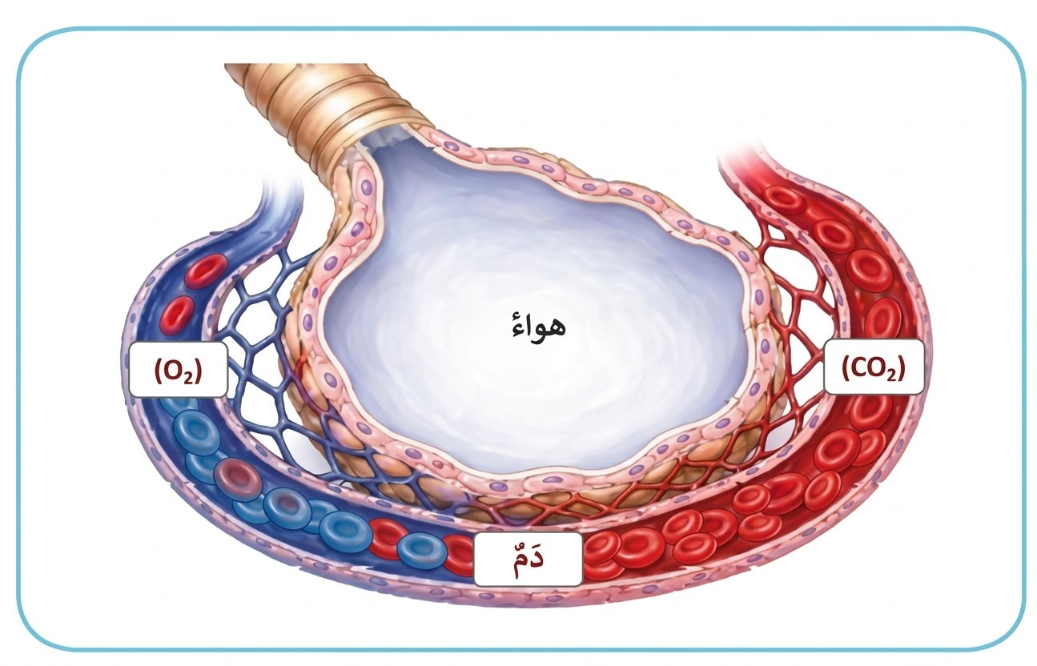
الْآنَ، هَيَّا نُصَحِّحُ إِجاباتِنا مَعًا. نُجيبُ عَنِ السُّؤالِ الْأَوَّلِ:
تعيين تلميذ للإجابة
1- أَرْسُمُ مَسارَ الْأُكْسُجينِ بِاللَّوْنِ الْأَزْرَقِ، وَمَسارَ ثانِي أُكْسيدِ الْكَرْبونِ بِاللَّوْنِ الْأَحْمَر:

Slide 53
السُّؤالُ الثَّاني: ماذا يَحْتاجُ جِسْمُ كَرِيمٍ أَثْناءَ الرَّكْضِ؟
تعيين تلميذ للإجابة
1- أَرْسُمُ مَسارَ الْأُكْسُجينِ بِاللَّوْنِ الْأَزْرَقِ، وَمَسارَ ثانِي أُكْسيدِ الْكَرْبونِ بِاللَّوْنِ الْأَحْمَر:
2- ماذا يَحْتاجُ جِسْمُ كَرِيمٍ أَثْناءَ الرَّكْضِ؟.................................................................

Slide 54
جَيِّدٌ، الْآنَ مَنْ يَقْرَأُ السُّؤالَ الثَّالِثَ وَيُجيبُ عَنْهُ؟
تعيين تلميذ للإجابة
2- يَحْتاجُ جِسْمُ كَريمٍ (وَخاصَّةً عَضَلاتُهُ) أَثْناءَ الرَّكْضِ إِلَى كَمِّيّاتٍ إِضافِيَّةٍ مِنَ الْأُكْسِجينِ O₂ وَالْعَناصِرِ الْغِذائِيَّةِ لِإِنْتاجِ الطّاقَةِ اللّازِمَةِ لِلْحَرَكَةِ وَالرَّكْضِ.
3- أُفَسِّرُ كَيْفَ يُساعِدُ التَّبادُلُ الْغازِيُّ عَلى مُسْتَوى الْأَسْناخِ جِسْمَ كَرِيمٍ عَلى الِاسْتِمْرارِ في الرَّكْضِ؟..............
...........................................................................................................................

Slide 55
مَنْ يُعيدُ قِراءَةَ الْإِجابَةِ؟
تعيين تلميذ للإجابة
3- عِنْدَما يَرْكُضُ كَريمٌ، تَبْذُلُ عَضَلاتُهُ مَجْهوداً كَبيراً، وَتُساعِدُ التَّبادُلاتُ الْغازِيَّةُ في الْأَسْناخِ عَلى الِاسْتِمْرارِ في الرَّكْضِ مِنْ خِلالِ:
تَزْويدِ الدَّمِ بِالْأُكْسِجينِ بِسُرْعَةٍ: لِتَقومَ ضَرَباتُ الْقَلْبِ الْمُتَسارِعَةُ بِنَقْلِهِ فَوْراً إِلَى الْعَضَلاتِ لِإِنْتاجِ الطّاقَةِ بِشَكْلٍ مُسْتَمِرٍّ.
تَخْليصِ الْجِسْمِ مِنَ الْفَضَلاتِ: حَيْثُ يَتِمُّ طَرْدُ غازِ ثاني أُكْسيدِ الْكَرْبونِ النّاتِجِ عَنْ حَرَكَةِ الْعَضَلاتِ بِسُرْعَةٍ عَبْرَ زَفيرِهِ الْمُتَسارِعِ.

Slide 56
1
الآن، صَحِّحُوا إِجاباتِكُمْ! أَمَامَكُمْ دَقِيقَةٌ وَاحِدَةٌ.
2- يَحْتاجُ جِسْمُ كَريمٍ (وَخاصَّةً عَضَلاتُهُ) أَثْناءَ الرَّكْضِ إِلَى كَمِّيّاتٍ إِضافِيَّةٍ مِنَ الْأُكْسُجينِ O₂ وَالْعَناصِرِ الْغِذائِيَّةِ لِإِنْتاجِ الطّاقَةِ اللّازِمَةِ لِلْحَرَكَةِ وَالرَّكْضِ.
3- عِنْدَما يَرْكُضُ كَريمٌ، تَبْذُلُ عَضَلاتُهُ مَجْهوداً كَبيراً، وَتُساعِدُ التَّبادُلاتُ الْغازِيَّةُ في الْأَسْناخِ عَلى الِاسْتِمْرارِ في الرَّكْضِ مِنْ خِلالِ:
تَزْويدِ الدَّمِ بِالْأُكْسُجينِ بِسُرْعَةٍ: لِتَقومَ ضَرَباتُ الْقَلْبِ الْمُتَسارِعَةُ بِنَقْلِهِ فَوْراً إِلَى الْعَضَلاتِ لِإِنْتاجِ الطّاقَةِ بِشَكْلٍ مُسْتَمِرٍّ.
تَخْليصِ الْجِسْمِ مِنَ الْفَضَلاتِ: حَيْثُ يَتِمُّ طَرْدُ غازِ ثاني أُكْسيدِ الْكَرْبونِ النّاتِجِ عَنْ حَرَكَةِ الْعَضَلاتِ بِسُرْعَةٍ عَبْرَ زَفيرِهِ الْمُتَسارِعِ.

Slide 57
خُذوا كُرَّاسَاتِكُمْ، وَأَنْجِزوا التَّمْرِينِ 5 ص 9!

Slide 58
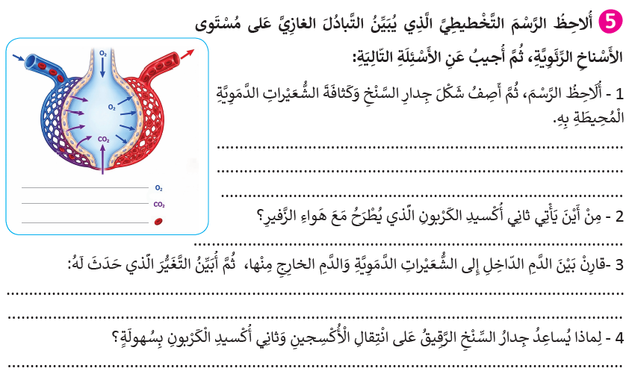
أَنْجِزوا نَشاطَ التَّدَرُّبِ بِمُفْرَدِكُمْ! سَأَمُرُّ بَيْنَ الصُّفوفِ لِمُتابَعَةِ عَمَلِكُمْ. لَدَيْكُمْ 5 دَقائِقَ.
5
المرور بين الصفوف

Slide 59
1
الآن، صَحِّحوا إِجاباتِكُمْ. أَمامَكُمْ دَقيقَةٌ واحِدَةٌ.
1- جِدارُ السَّنْخِ الرِّئَوِيِّ رَقيقٌ جِدًّا، تُحيطُ بِهِ شَبَكَةٌ غَزيرَةٌ وَكَثيفَةٌ جِدًّا مِنَ الشُّعَيْراتِ الدَّمَوِيَّةِ لِتَغْطِيَةِ أَكْبَرِ مِساحَةٍ مُمْكِنَةٍ لِلتَّبادُلِ.
2- يَأْتي ثاني أُكْسيدِ الْكَرْبونِ مِنْ خَلايا وَأَنْسِجَةِ الْجِسْمِ الْمُخْتَلِفَةِ كَفَضَلاتٍ ناتِجَةٍ عَنْ عَمَلِيَّةِ اسْتِهلاكِ الخَلايا لِلْعَناصِرِ الْغِذائِيَّةِ، حَيْثُ يَنْقُلُهُ الدَّمُ إِلَى الرِّئَتَيْنِ لِلتَّخَلُّصِ مِنْهُ.
3- يَكونُ الدَّمُ الدّاخِلُ إِلى الشُّعَيْراتِ الدَّمَوِيَّةِ غَنِيًّا بِغازِ ثاني أُكْسيدِ الْكَرْبونِ وَفَقيرًا مِنَ الْأُكْسِجينِ، وَيُصْبَحُ الدَّمُ الْخارِجُ غَنِيًّا بِغازِ الْأُكْسِجينِ وَفَقيرًا مِنْ ثاني أُكْسيدِ الْكَرْبونِ.
التَّغَيُّرُ الَّذي حَدَثَ لَهُ: حَدَثَتْ عَمَلِيَّةُ التَبادُلِ الغازِيِّ السِّنْخِيِّ، حَيْثُ تَخَلَّصَ الدَّمُ مِنْ غازِ ثاني أُكْسيدِ الْكَرْبونِ وَتَزَوَّدَ بِغازِ الْأُكْسِجينِ.
4- لِأَنَّ الْجِدارَ الرَّقيقَ يَسْمَحُ بِحُدوثِ عَمَلِيَّةِ الِانْتِشارِ الْغازِيِّ السَّريعِ وَالسَّهْلِ لِلْغازاتِ مِنَ الْوَسَطِ الْمُرْتَفِعِ تَرْكيزًا إِلَى الْوَسَطِ الْمُنْخَفِضِ تَرْكيزًا.

Slide 60
التدرب والإغناء
3
أنشطة التدرب
أنشطة الإغناء

Slide 61
انْتَبِهوا الْآنَ، أَنْجِزوا النَّشاطَ رَقْمَ 6، بِالصَّفْحَةِ 9!

Slide 62
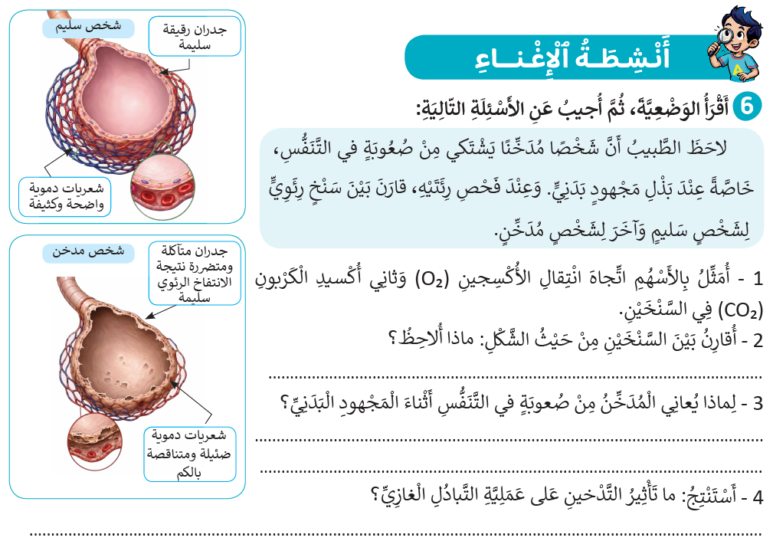
أَنْجِزوا نَشاطَ الْإِغْناءِ بِمُفْرَدِكُمْ، وَسَأَمُرُّ بَيْنَ الصُّفُوفِ لِمُتابَعَةِ عَمَلِكُمْ. لَدَيْكُمْ 5 دَقائِقَ.
5
المرور بين الصفوف

Slide 63
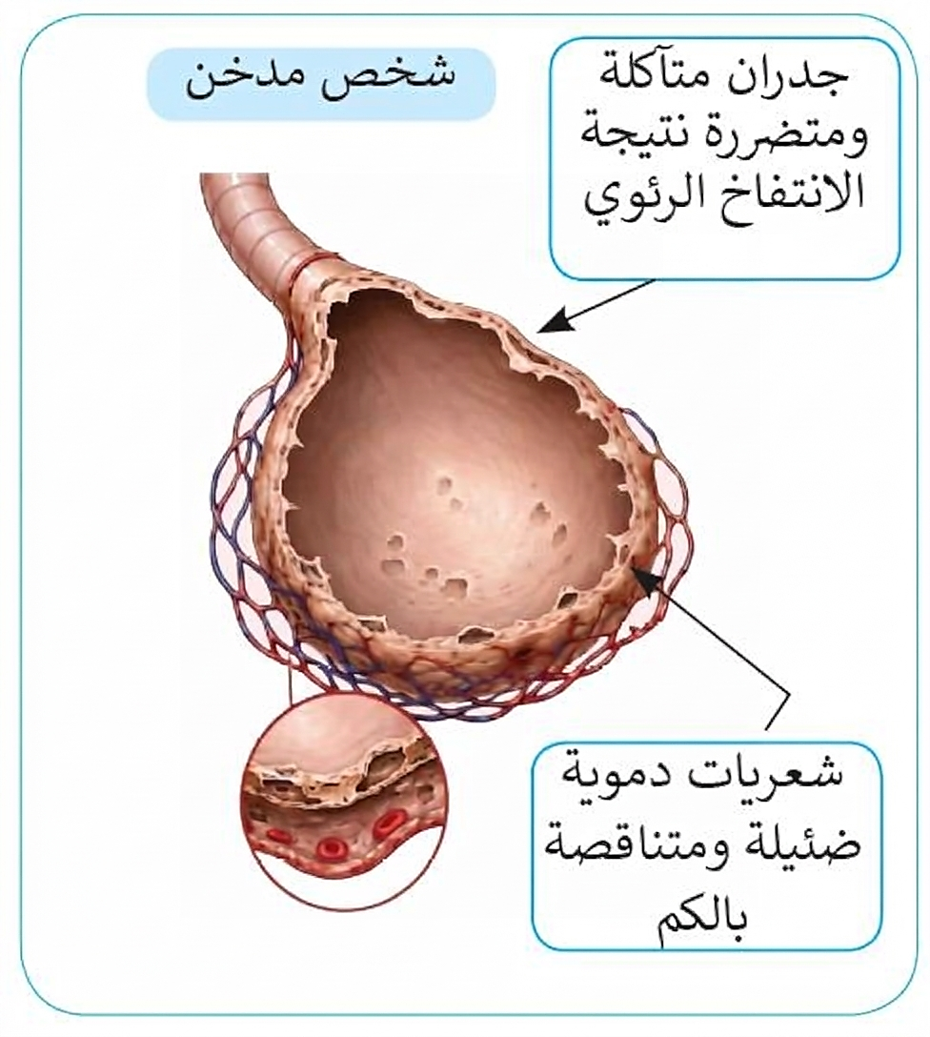
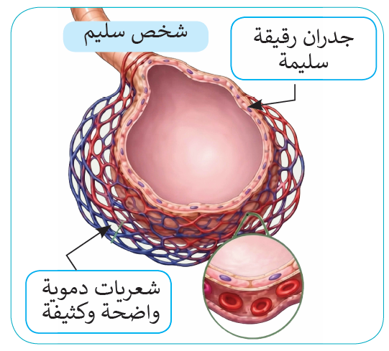
الآنَ، هَيَّا نُصَحِّحُ إِجاباتِنا مَعاً؛ نَبْدَأُ أَوَّلًا بِتَمْثيلِ الْأُكْسِجينِ وَثاني أُكْسيدِ الْكَرْبونِ
تعيين تلميذ للإجابة
O₂
CO₂
O₂
CO₂

Slide 64
الْآنَ، نُجيبُ عَنِ السُّؤالِ الثّاني، وَنُقارِنُ بَيْنَ السِّنْخَيْنِ:
تعيين تلميذ للإجابة
O₂
CO₂
O₂
CO₂

Slide 65
جَيِّدٌ، الْآنَ مَنْ يَقْرَأُ السُّؤالَ الثّالِثَ وَيُجيبُ عَنْهُ؟
تعيين تلميذ للإجابة
O₂
CO₂
O₂
CO₂
2- أُلاحِظُ أَنَّ السَّنْخَ السَّليـمَ يَمْتَلِكُ جُدْرانًا رَقيقَةً وَسَليـمَةً مَعَ كَثافَةٍ في الشُّعَيْراتِ الدَّمَوِيَّةِ، بَيْنَما السَّنْخُ عِنْدَ الْمُدَخِّنِ يُمَثِّلُ جُدْرانًا مُتَآكِلَةً وَتَناقُصًا كَبيراً في الشُّعَيْراتِ الدَّمَوِيَّةِ.

Slide 66
الْآنَ مَنْ يَقْرَأُ السُّؤالَ الرّابع وَيُجيبُ عَنْهُ؟
تعيين تلميذ للإجابة
O₂
CO₂
O₂
CO₂
2- أُلاحِظُ أَنَّ السَّنْخَ السَّليـمَ يَمْتَلِكُ جُدْرانًا رَقيقَةً وَسَليـمَةً مَعَ كَثافَةٍ في الشُّعَيْراتِ الدَّمَوِيَّةِ، بَيْنَما السَّنْخُ عِنْدَ الْمُدَخِّنِ يُمَثِّلُ جُدْرانًا مُتَآكِلَةً وَتَناقُصًا كَبيراً في الشُّعَيْراتِ الدَّمَوِيَّةِ.
3- يُعاني الْمُدَخِّنُ مِنْ صُعوبَةٍ في التَّنَفُّسِ أَثْناءَ الْمَجْهودِ الْبَدَنِيِّ بِسَبَبِ تَدْميـرِ جُدْرانِ الأَسْناخِ وَتَلَفِها، مِمّا يُؤَدّي إِلَى نَقْصٍ حادٍّ في مِساحَةِ التَّبادُلاتِ الْغازِيَّةِ، فَلا يَحْصُلُ الْجِسْمُ عَلى الأُكْسِجيـنِ الْكافي.

Slide 67
الآن، صَحِّحُوا إِجَابَاتِكُمْ. أَمَامَكُمْ دَقِيقَةٌ وَاحِدَةٌ.
1
O₂
CO₂
O₂
CO₂
2- أُلاحِظُ أَنَّ السَّنْخَ السَّليـمَ يَمْتَلِكُ جُدْرانًا رَقيقَةً وَسَليـمَةً مَعَ كَثافَةٍ في الشُّعَيْراتِ الدَّمَوِيَّةِ، بَيْنَما السَّنْخُ عِنْدَ الْمُدَخِّنِ يُمَثِّلُ جُدْرانًا مُتَآكِلَةً وَتَناقُصًا كَبيراً في الشُّعَيْراتِ الدَّمَوِيَّةِ.
3- يُعاني الْمُدَخِّنُ مِنْ صُعوبَةٍ في التَّنَفُّسِ أَثْناءَ الْمَجْهودِ الْبَدَنِيِّ بِسَبَبِ تَدْميـرِ جُدْرانِ الأَسْناخِ وَتَلَفِها، مِمّا يُؤَدّي إِلَى نَقْصٍ حادٍّ في مِساحَةِ التَّبادُلاتِ الْغازِيَّةِ، فَلا يَحْصُلُ الْجِسْمُ عَلَى الأُكْسِجيـنِ الْكافي.
4- أَسْتَنْتِجُ أَنَّ التَّدْخيـنَ يُخَرِّبُ بِنْيَةَ الأَسْناخِ، مِمّا يُقَلِّلُ مِنْ التَّبادُلاتِ الْغازِيَّةِ وَيُضْعِفُ تَزْويـدَ الدَّمِ بِالأُكْسِجيـنِ.

Slide 68
اختتام الدرس
6

Slide 69
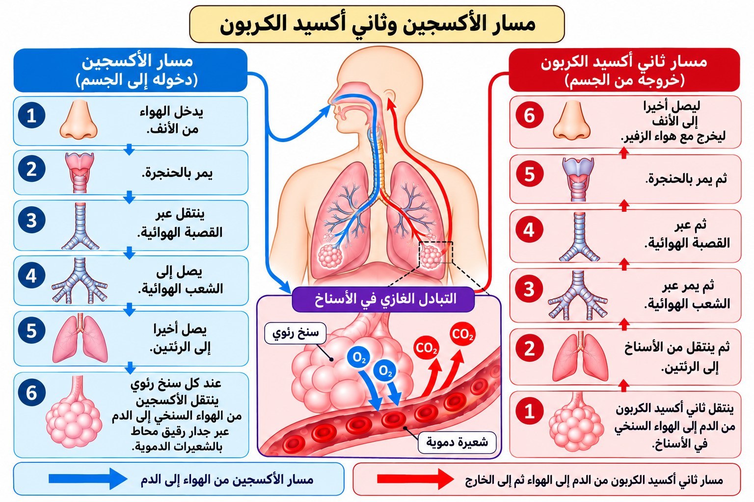
ماذا تَعَلَّمْنا الْيَوْمَ؟ نَقْرَأُ خُطّاطَةَ مَسارِ الْأُكْسِجينِ وَثاني أُكْسيدِ الْكَرْبونِ

Slide 70
أَنْجِزوا في الْمَنْزِلِ النَّشاطَ 1 و2، الصفحة 7!

Slide 71
إِلَى اللِّقاءِ. في الْحِصَّةِ الْقادِمَةِ، سَنَقومُ بِتَصْحيحِ الْأَنْشِطَةِ الْمُنْجَزَةِ في الْمَنْزِلِ.

Slide 72
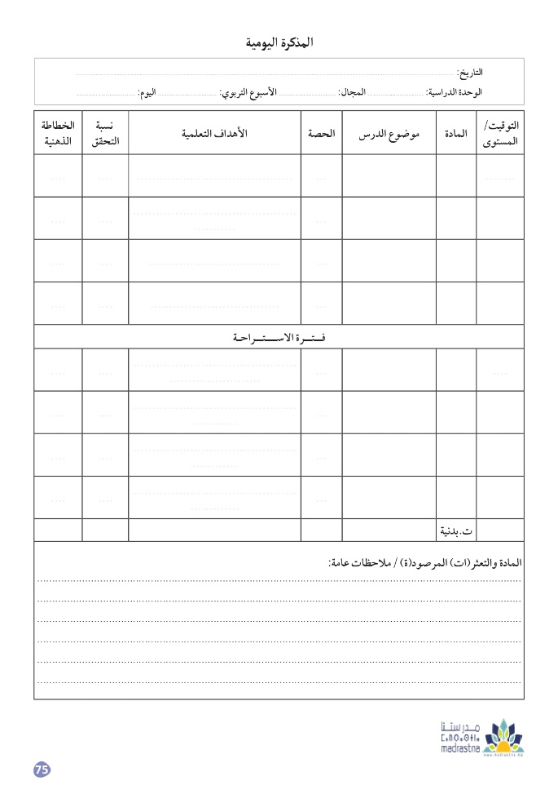
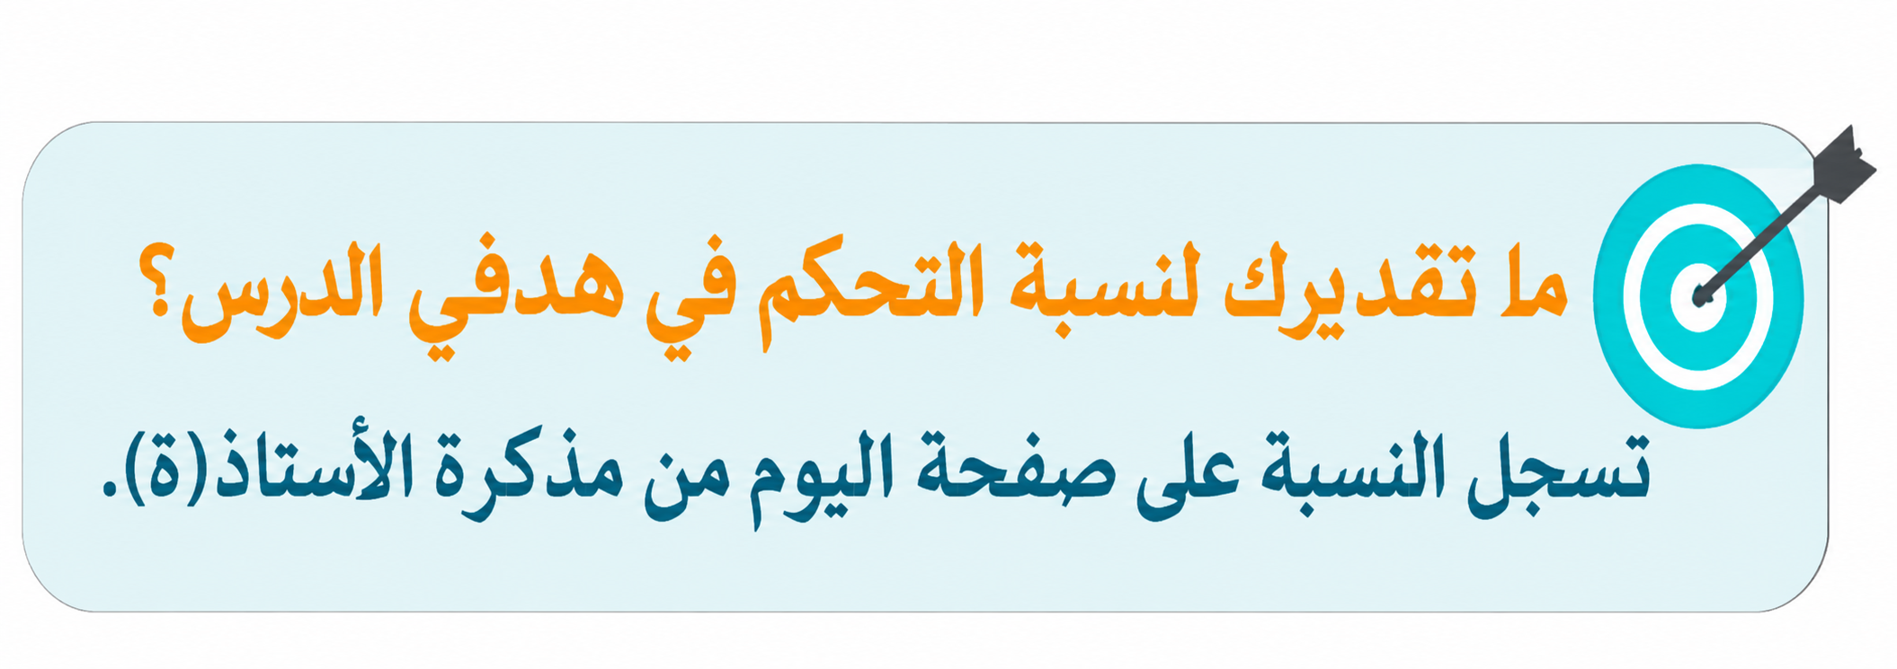
بناء على إنجازات المتعلمات والمتعلمين خلال الممارسة المستقلة

